Slide 1
OSPF

Slide 2
■ OSPF(Open Shortest Path First)
. OSPF는 규모가 크고 성장하는 Network를 위해 고안 되었다.
RIP의 한계를 극복하기 위해서 고안되었다.
. 각 라우터는 OSPF 데이터베이스를 토대로 Dijkstra Algorithm을 수행하여
최적경로를 산출하여 라우팅 테이블에 적재한다.
. IGP (Interior Gateway Protocol)이다.
. Open Architecture로서 특정 Vendor에 종속적이지 않다.
. Convergence의 속도는 Routing Change가 즉시 Flooding 되어
각 Router에서 병렬계산 되므로 대단히 빠르다. (Default : 5초 ~ 46초)
. VLSM 및 CIDR을 지원한다.
. OSPF는 Network 확장에 한계가 없다.
. Network에 변화가 있을 때만 Multicast (224.0.0.5)로 Link State Update를
하기 때문에 대역폭 사용이 적다.
. OSPF는 Bandwidth에 기초한 Cost Value 를 Path Selection Method로
사용한다. (OSPF는 Equal-Cost Multiple Path 를 최대 4 까지 지원함)
▶ OSPF 라우팅 테이블을 만들고 유지하는 과정은 개략적으로 아래와 같다.
. OSPF 가 설정된 라우터간에 헬로 패킷을 주고 받아 네이버 및 어드제이션트 네이버
관계를 구성한다.
다른 라우팅 프로토콜들과는 달리 OSPF는 모든 네이버간에 라우팅 정보를 교환하는
것은 아니다.
라우팅 정보를 교환하는 네이버를 어드제이션트 네이버라 한다.
. 어드제이션트 라우터끼리 라우팅 정보를 교환한다.
OSPF 에서는 라우팅 정보를 LSA(Link State Advertisement)라고 한다.(★)
각 라우터들은 전송받은 LSA를 링크 상태 데이터베이스에 저장한다.
. LSA 교환이 끝나면 이를 근거로 SPF (Shortest Path First) 또는
디지크스트라(Dijkstra)라는 알고리즘을 이용하여 각 목적지가지의 최적 경로를 계산
하고 이를 라우팅 테이블에 저장한다.
. 이후 주기적으로 헬로 패킷을 전송하여 각 라우터가 정상적으로 동작하고 있음을
인접 라우터에게 알린다.

Slide 3
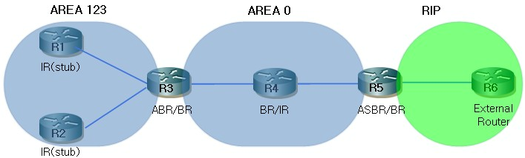
▶ AREA(영역) 개념
. OSPF에서는 네트워크를 여러 AREA로 나누고 OSPF 라우팅 정보를 몇 가지로
구분하여 적당히 작은 라우팅 테이블을 구현한다.
. AREA를 나누는데 있어서 중요한 기준 중 하나는 AREA 0 (중심이 되는 AREA)가
있어야 하며, 다른 AREA들은 모두 AREA 0와 붙어있어야 한다.(★)
. 만약 그렇게 되지 않은 경우, 가상링크(Virtual Link)를 통해 연결해야 한다.
- IR(Internal Router)
. AREA 내에 포함되어 있는 라우터를 IR이라 한다.
. IR의 인터페이스는 모두 해당 AREA의 번호를 가진다.
- ABR(Area Border Router)
. AREA와 AREA 경계선에 있는 라우터를 ABR이라 한다.
. ABR은 적어도 하나의 인터페이스는 AREA 0에 속해야 한다는 것이다.
. 만약 AREA에 붙지 못하는 경우 가상링크(Virtual Link)를 통해 속하게 한다.
- ASBR(Autonomous Systmem Border Router)
. 라우터의 인터페이스 중 일부가 OSPF영역 밖에 있는 경우의 라우터를 ASBR라고
한다.
. 예를 들면 RIP과 OSPF는 다른 프로토콜이므로 재분배를 해야하며 이럴때 ASBR이
된다.
- ABR/ASBR
. ABR이면서 ASBR인 경우로, AREA경계와 AS경계 모두 있는 경우 이다.

Slide 4
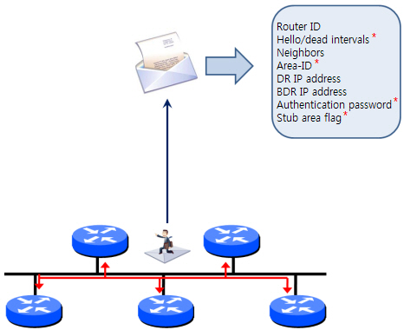
▶ OSPF 에서 사용하는 패킷
- hello
. 헬로 패킷을 이용하여 인접한 라우터와 먼저 네이버를 구성한다.
. 물리적으로 직접 연결된 인터페이스를 통하여 네이버를 구성한다.(★)
. 물리적으로 직접 연결되어 있지 않으면 네이버 관계가 구성되지 않는다.
. OSPF 네이버를 형성하고 유지하는데 사용되는 패킷이다.
. 기본 값으로 hello패킷은 10초, 데드주기는 hello패킷의 4배를 사용한다.
※ HELLO 패킷의 데이터 값 중 반드시 일치해야하는 것들
- DDP(Link State Advertisement) = DBD
. OSPF의 네트워크 정보를 LSA라고 부른다.
. 자신이 만든 LSA 및 네이버에게서 수신한 LSA를 모두 링크 상태 데이터베이스라고
하는 곳에 저장한다.
. DDP는 OSPF 라우터의 링크 상태 데이터베이스에 있는 LSA들을 요약한 정보를 알려
주는 패킷이다.
. OSPF 네이버 라우터간에 LSA들을 교환하기 전에 자신의 링크 상태 데이터베이스에
있는 LSA 목록을 상대 라우터에게 알려주기 위해서 사용한다.
- LSR(Link State Request)
. 상대 라우터가 보낸 DDP를 보고, 자신에게 없는 네트워크 정보(LSA)가 있으면,
상세한 내용(LSA)을 요청할 때 사용하는 패킷이다.
- LSU(Link State Update)
. 상대 라우터에게서 LSR을 받거나 네트워크 상태가 변했을 경우 해당 라우팅 정보를
전송할 때 사용하는 패킷이다. 즉 LSU는 LSA를 실어 나를 때 사용하는 패킷이다.
- LS ACK (Link State Acknowledgement)
. OSPF는 DDP, LSR, LSU 패킷을 수신하면 반드시 LS ACK 패킷을 사용하여 상대에게
정상적으로 수신했음을 알려야 한다.
패킷 타입 | 패킷 이름 | 역할
1 | hello | 네이버 구성 및 유지
2 | Database Description | 데이터베이스 내용 요약
3 | Link State Request | 데이터베이스 상세내용 요청
4 | Link State Update | 데이터베이스 업데이트
5 | Link State Ack | ACK 전송

Slide 5
▶ OSPF 단계별 사용하는 OSPF 패킷 종류
INIT → 2WAY → EXSTART | → EXCHANGE → LOADING → FULL
HELLO 패킷 | DBD, LSR, LSU, LSAck 패킷

Slide 6
▶ OSPF 메트릭
OSPF 의 메트릭을 코스트(cost)라고 부르며, 출발지부터 목적지까지의 각 인터페이스에서 기준 대역폭을 실제 대역폭으로 나눈 값의 합계이다.
시스코 IOS의 OSPF 기준 대역폭은 10^8 이다.!
코스트 계산시 소수점 이하의 수는 버린다.
그러나 전체 코스트 값이 1미만이면 1로 계산한다.
< 예 > R1 에서 R4 의 1.1.4.4 네트워크에 대한 OSPF 코스트 값은 ?
f0/0 10(10^8/10,000,000), s0/0.34 64(10^8/1,544,000), lo0 1(10^8/8,000,000,000)
10 + 64 + 1 = 75 (cost)
▶ OSPF 구성하기
router ospf process-id
network networkIP Wildcardmask area 0
※ 프로세스 ID (Process ID)
- 라우터 내부적으로 사용하는 ID 이며, 다른 라우터와 동일한 필요가 없다.
- 운용상의 편리성을 위해 서로 동일하게 사용하는 것이 좋다.
- 한 라우터는 여러 개의 OSPF 프로세스를 운용할 수 있는데, 이는 여러 개의 OSPF
데이터베이스를 사용한다는 것이다
lo 0
1.1.4.4
BW=1,544,000
BW=8,000,000,000
R1
BW=10,000,000
R3
s0/0.34
s0/0.34
R4
f0/0
f0/0
s0/0.43
s0/0.43

Slide 7
▶ DR 과 BDR
DR, BDR 은 브로드캐스트 및 논브로드캐스트 네트워크에서만 사용되며,
포인트 투 포인트 네트워크에서는 사용하지 않는다.
- DR이 다운되면 BDR이 DR이 되고, BDR을 새로 선출한다. BDR 이 다운되면
BDR을 새로 선출한다. DR, BDR이 아닌 라우터를 DROTHER 라우터라 한다.
- DR, BDR이 선출되면 DROTHER 라우터들은 DR 및 BDR 라우터와 라우팅 정보를
교환한다. 또 DR 과 BDR 도 서로 라우팅 정보를 교환한다.
그러나 DROTHER 라우터끼리는 라우팅 정보를 교환하지 않는다.(★)
▶ OSPF의 주요 용어
- Neighbor
. 하나의 라우터에 있어 라우팅 정보를 교환하는 다른 라우터를 일컫는 말이다.
. 네이버를 잘 맺어야만, 비로소 라우팅 정보를 주고 받게 된다.
. 한 라우터를 기준으로 볼 때 직접 연결되어 있는 라우터를 말한다.
- Adjacency neighbor (★)
. OSPF 라우팅 정보를 주고 받는 네이버를 adjacency neighbor 라고 한다.
. 네이버가 아니면 adjacency neighbor 도 아니다.

Slide 8
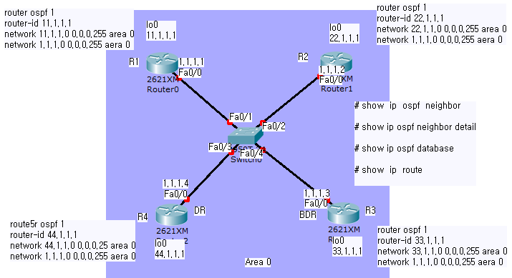
<연습> DR / BDR / DROther 선출
router ospf 1

Slide 9
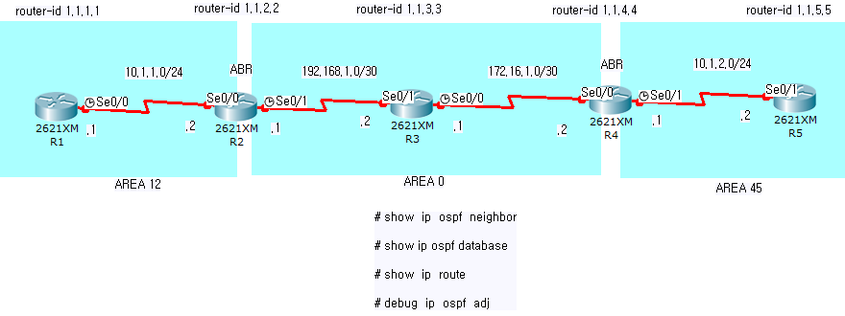
[실습]

